Slide 1
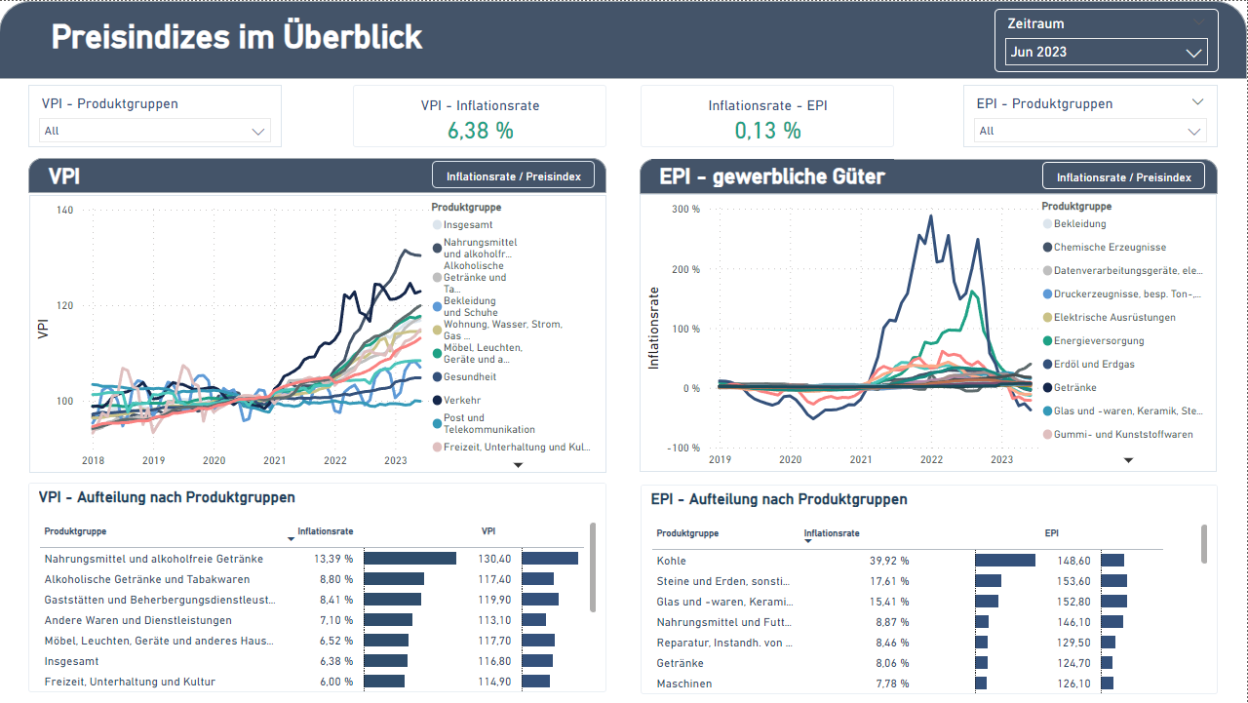

Slide 2
Interaktionsmöglichkeiten
Zeitraum
Auswahl Produktgruppen
Auswahl Visualisierung

Slide 3
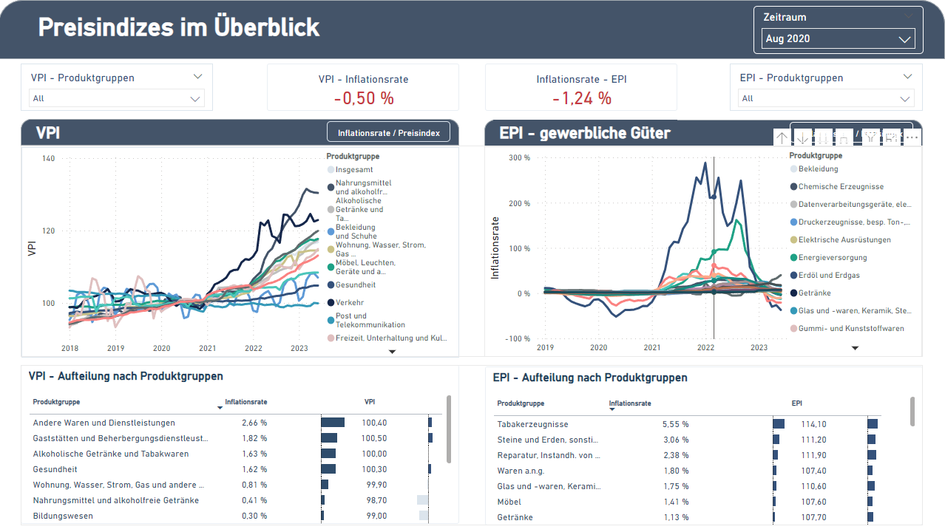
Zeitraum Slicer
Verändert Inflationsrate und die Aufteilung nach Produktrgruppen

Slide 4
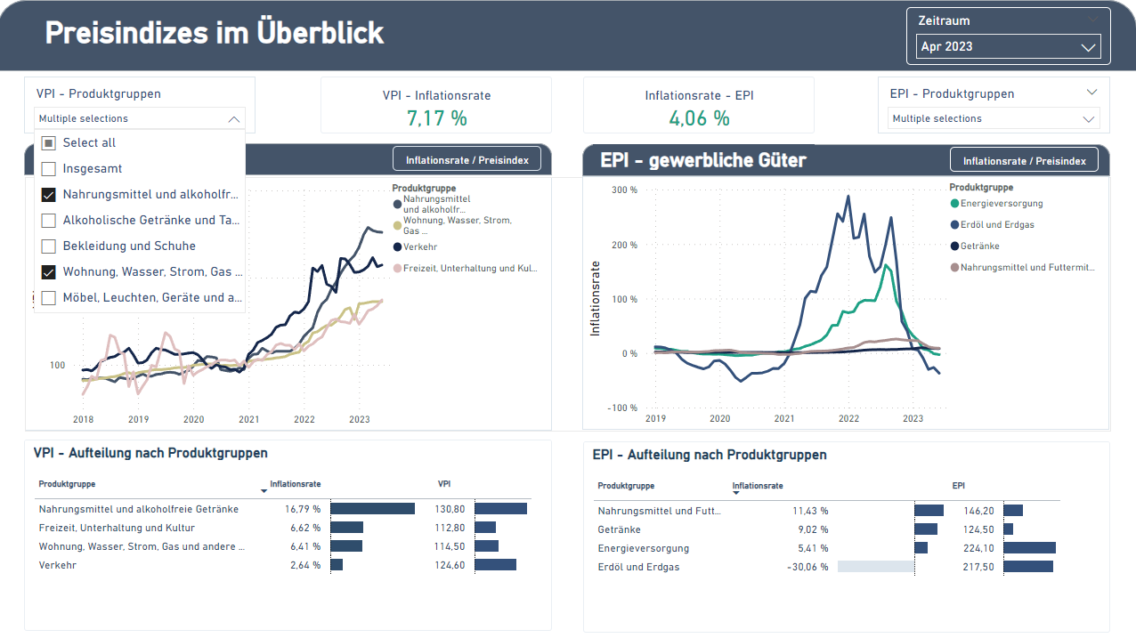
Produktgruppen Slicer
Verändert Visualisierung und Aufteilung nach Produktgruppen

Slide 5
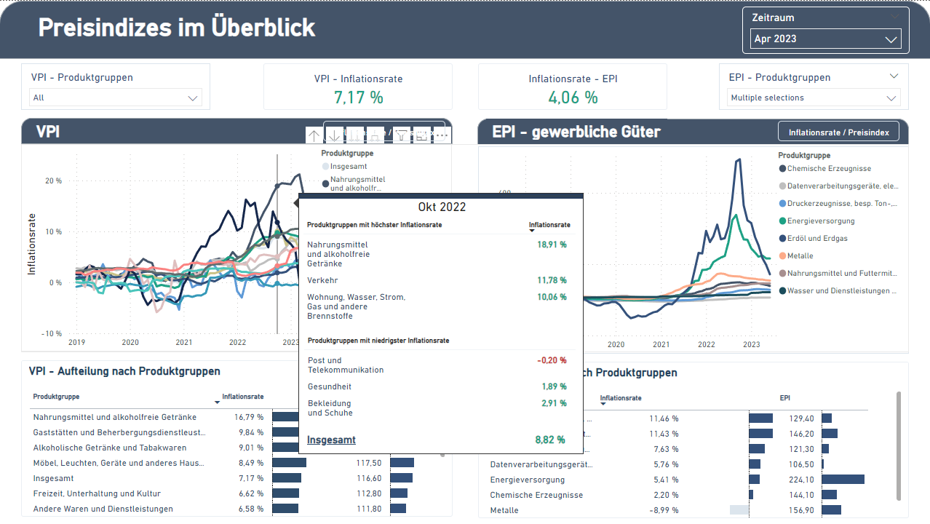
Tooltip für Visualisierung

Slide 6
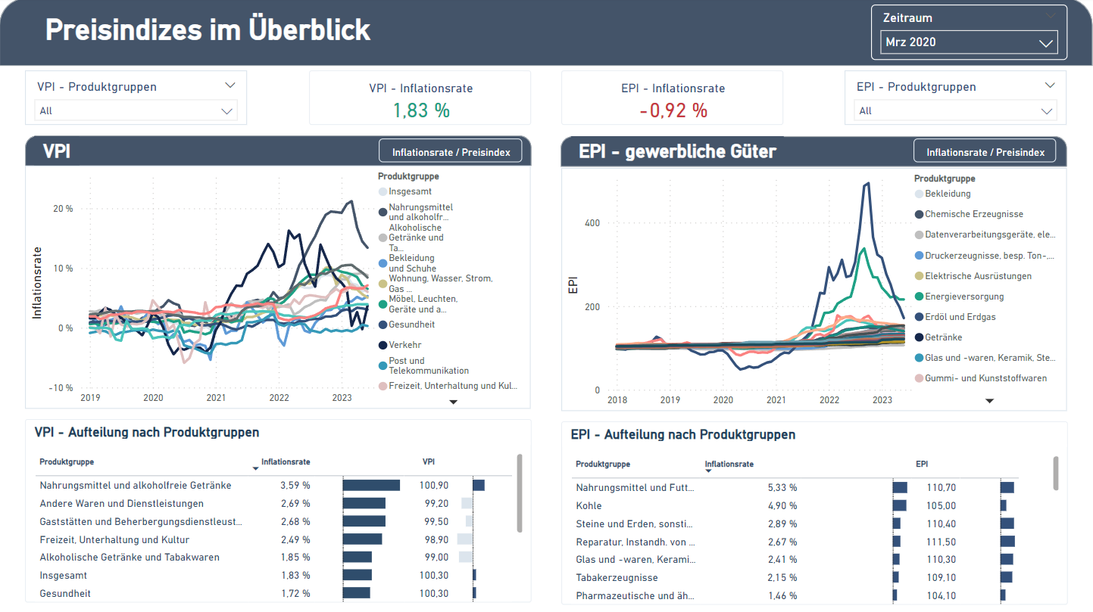
CTRL-Klick um die Visualisierung für die Inflationsrate bzw. den Preisindex auszuwählen

Slide 7
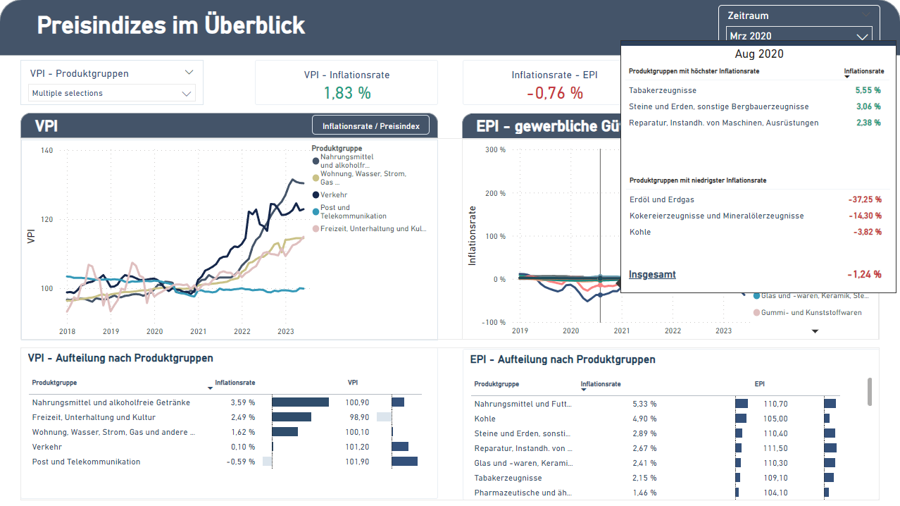
Tooltip für Visualisierung

Slide 8
